Slide 1
第３章 各教科指導等に おけるＩＣＴ活用
４．学習のまとめ部分
でのＩＣＴ活用

Slide 2
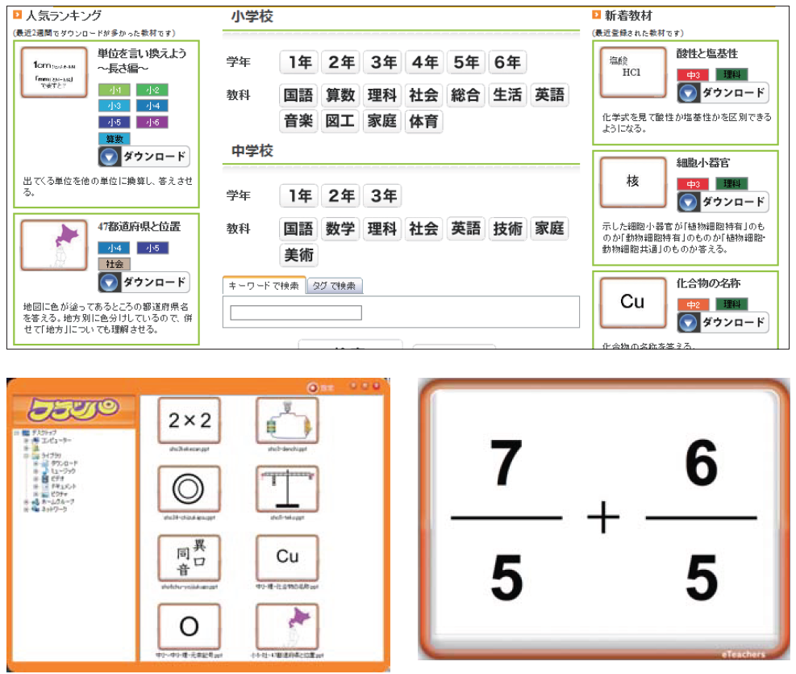
【１】知識の定着を図るためのＩＣＴ活用
「フラッシュ型教材」e-Teachers
http://eteachers.jp/
電子フラッシュカード
のようなイメージ

Slide 3
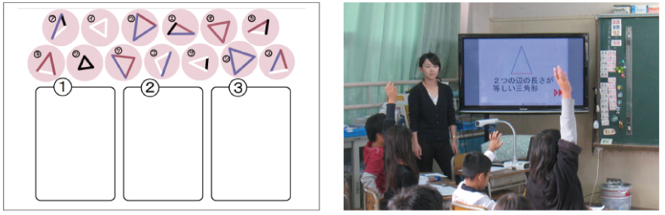
【１】知識の定着を図るためのＩＣＴ活用
まとめ用のデジタル教材を提示する
拡大提示してドリル演習

Slide 4
【１】知識の定着を図るためのＩＣＴ活用
学習記録などを提示する

Slide 5
【２】知識の定着・技能の習熟での 児童生徒による活動
児童生徒によるＩＣＴ活用
主題を明確に情報を収集したり選択したりするため
自分の考えを文章にまとめたり、調べたことを表や図にまとめたりするため
わかりやすく発表したり表現したりするため
繰り返し学習や個別学習によって、知識の定着や技能の習熟を図るため

Slide 6
【２】知識の定着・技能の習熟での 児童生徒による活動
Ｗｅｂ上の利用できる個人ドリルタイプ
http://www.nhk.or.jp/school/game/

Slide 7
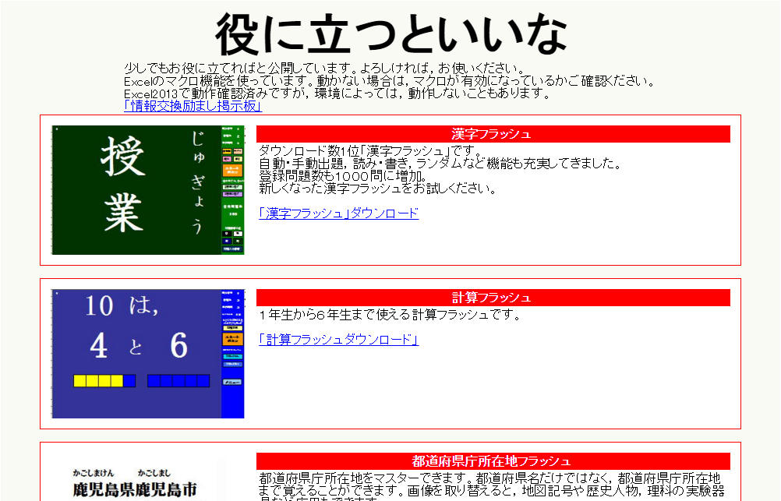
【２】知識の定着・技能の習熟での 児童生徒による活動
Ｗｅｂ上の利用できる個人ドリルタイプ
http://ict09.sakura.ne.jp/
http://kids.yahoo.co.jp/study/

Slide 8
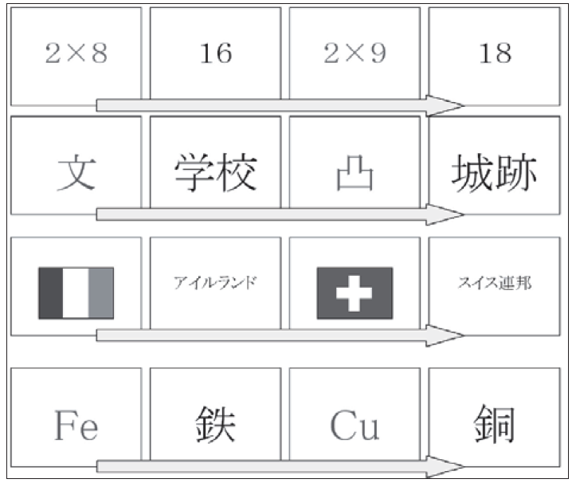
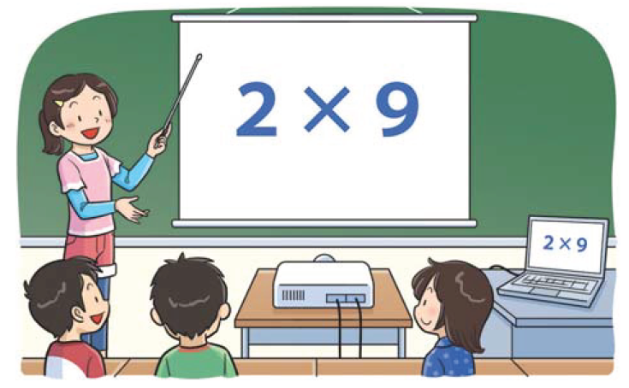
【２】知識の定着・技能の習熟での 児童生徒による活動
パワーポイントなどを使った自作ドリル
問題と答えを順に作っておくのみでも

